Slide 1
Исследовательская работа на тему: «Текстильная промышленность Ивановской области: анализ текущего состояния, вызовы и перспективы развития»
Областное государственное бюджетное профессиональное образовательное учреждение
«ИВАНОВСКИЙ ПРОМЫШЛЕННО-ЭКОНОМИЧЕСКИЙ КОЛЛЕДЖ»
Научный руководитель:
Гадомская Татьяна Михайловна
Дисциплина «Региональная экономика»
Студентка 421 гр. Баранова Ксения

Slide 2
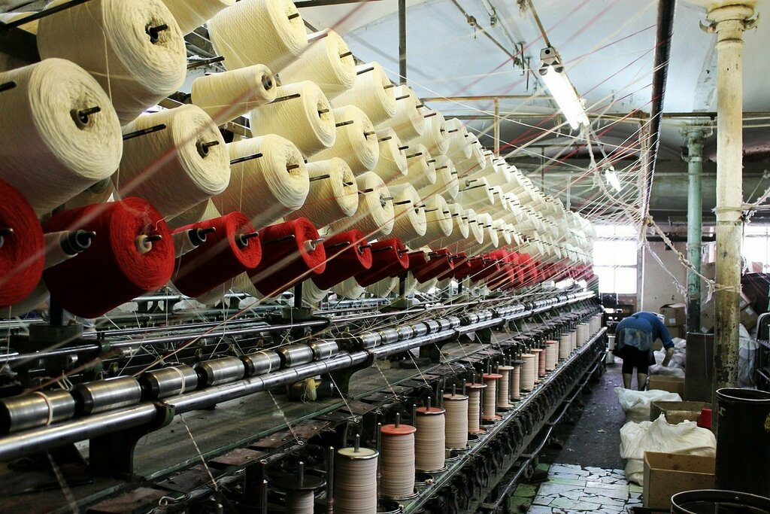
Цель:
Цель работы заключается в комплексном анализе текстильной промышленности Ивановской области, выявлении текущих проблем и формировании рекомендаций по улучшению ситуации.

Slide 3
Задачи:
Изучить текущее состояние текстильной промышленности в Ивановской области;
Проанализировать основные вызовы, стоящие перед отраслью;
Оценить влияние импорта на местное производство;
Определить перспективы и меры для стимулирования развития текстильной промышленности в регионе.

Slide 4
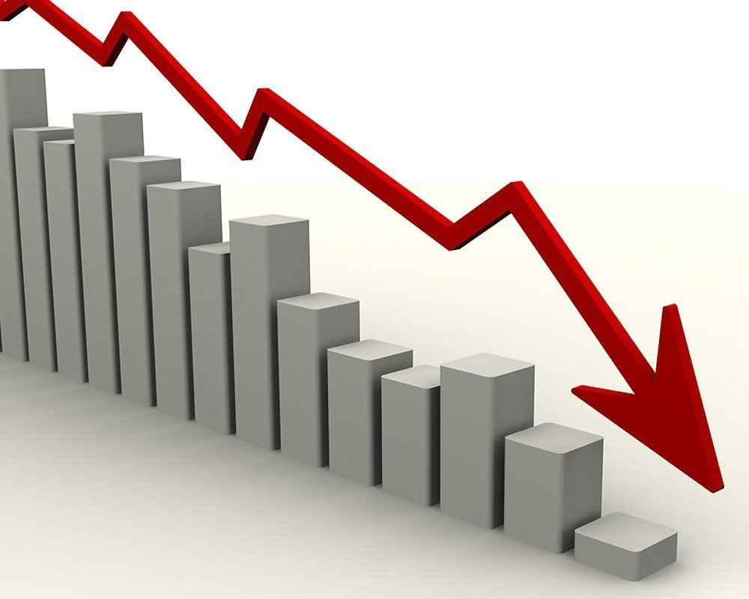
Проблема
Снижение объемов производства и высокая зависимость от импорта негативно влияют на конкурентоспособность местных текстильных предприятий.

Slide 5
Текстильная промышленность Ивановской области, основанная в XIX веке, остается важной частью экономики России, обеспечивая как внутренний рынок, так и экспорт. Однако отрасль сталкивается с серьезными вызовами, включая снижение объемов производства и высокую зависимость от импорта. Исследование актуально для анализа текущего состояния, выявления проблем и определения перспектив развития. Уделим внимание инновациям и поддержке государства, что поможет преодолеть трудности и повысить конкурентоспособность региона.

Slide 6
Актуальность:
В условиях глобализации и растущей конкуренции со стороны зарубежных производителей, текстильные предприятия Ивановской области испытывают давление, связанное с сокращением объемов производства, высокой зависимостью от импорта сырья и готовой продукции, а также изменениями в потребительских предпочтениях. Эти факторы негативно влияют на конкурентоспособность местных производителей, что делает необходимым изучение текущего состояния отрасли и выявление основных вызовов, стоящих перед ней.

Slide 7
Текущее состояние текстильной промышленности Ивановской области
Текстильная промышленность Ивановской области, с историей со времен XIX века, остается значимым сектором экономики региона. Структура отрасли неоднородна, и 70% предприятий расположены в небольших городах, что поддерживает рабочие места. Инвестиции в модернизацию заметны, однако многие технологии устарели, что влияет на себестоимость продукции. Внутренний рынок под давлением импорта, что требует адаптации компании к новым условиям. Тем не менее, наблюдается рост интереса к экологически чистым материалам. Привлечение молодежи и активная кадровая политика остаются ключевыми задачами.

Slide 8
Доля текстильного производства в общем объёме отгрузок промышленности. В январе–апреле 2024 года на долю текстильного производства приходилось 37,6% всех отгрузок ивановской промышленности.
Объём отгрузок текстильного производства в январе–апреле 2024 года. Без учёта инфляции этот показатель составил 47,576 млрд рублей, что на 48,5% больше, чем за тот же период прошлого года.
Объём производства тканей за период с января по июль 2024 года. Он составил 622,5 млн квадратных метров, что на 11,9% ниже по сравнению с аналогичным периодом прошлого года. Из общего объёма 394,6 млн квадратных метров пришлись на хлопковые ткани, что на 7,9% меньше по сравнению с прошлым годом.
Объём выпуска постельного белья. Он составил 35,845 млн штук, что на 1,6% больше по сравнению с первым полугодием 2023 года. Вклад Ивановской области в российское производство постельного белья составляет 78,1%.
При этом за 7 месяцев 2024 года объём отгруженной продукции в лёгкой промышленности Ивановской области вырос на 30% по сравнению с аналогичным периодом прошлого года.

Slide 9
Основные вызовы текстильной промышленности
Главный из них – высокая конкуренция со стороны импортеров, что приводит к утрате доли рынка и снижению прибыли. Устаревшие производственные мощности и оборудование не позволяют внедрять инновации, угрожая эффективности. Ограниченный ассортимент делает компании уязвимыми к изменениям спроса. Нехватка квалифицированных кадров и старение рабочих усугубляют ситуацию. Кроме того, внешние экономические факторы и сложное финансирование ограничивают возможности роста и модернизации.

Slide 10
Влияние импорта на местное производство
Импорт текстильной продукции существенно влияет на локальное производство в Ивановской области, создавая как вызовы, так и возможности. Конкуренция с зарубежными товарами снижает долю российских изделий на рынке и угрожает рентабельности фабрик. Цены на импорт часто ниже из-за меньших затрат в других странах, что приводит к потере рабочих мест и сокращению объемов производства. Однако импорт может способствовать внедрению новых технологий и улучшению качества. Важно поддерживать местных производителей, создавать кооперативы и развивать "зеленые" технологии для повышения конкурентоспособности.

Slide 11
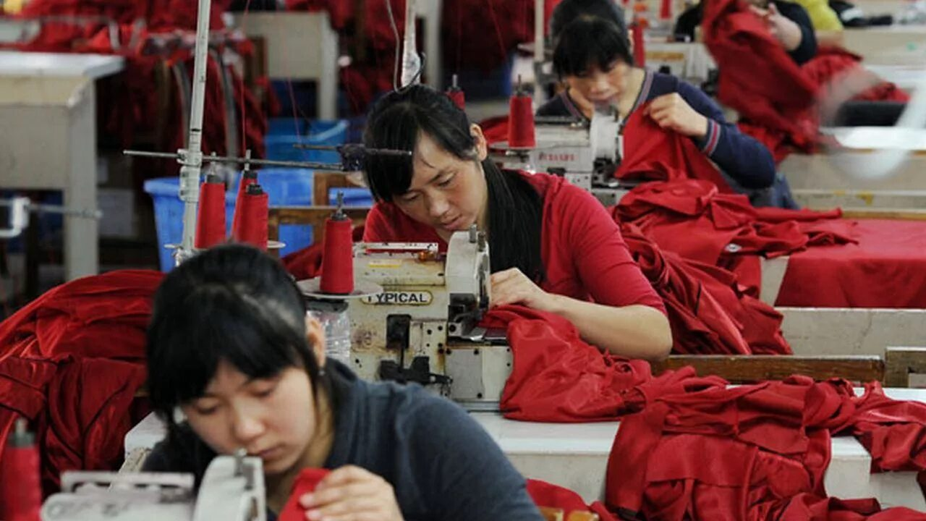
По данным на 2024 год, зависимость Ивановской области от импорта — наименьшая в Центральном федеральном округе. Это следует из подготовленного ВШЭ рейтинга регионов России по уровню импортозависимости (по отраслям). Показатель Ивановской области составил 3,4.

Slide 12
Перспективы развития текстильной промышленности
Перспективы текстильной промышленности Ивановской области требуют анализа современных экономических условий. Внедрение инновационных технологий, автоматизация и цифровизация процессов позволят повысить эффективность и улучшить качество продукции. Создание промышленного кластера и поддержка МСП станут ключевыми факторами роста, а устойчивое производство удовлетворит требования потребителей. Важно развивать локализацию и модернизировать образовательные программы, чтобы подготовить квалифицированные кадры. Международное сотрудничество откроет новые горизонты, обеспечив долгосрочное развитие и укрепление положения региона на рынке.

Slide 13
Необходимые меры для стимулирования локального производства
Для поддержки текстильной промышленности в Ивановской области требуется комплексный подход. Ключевыми мерами являются: государственное инвестирование в новые технологии, профессиональное обучение, развитие технопарков, создание уникальных торговых марок и благоприятная налоговая политика. Важно акцентировать внимание на локальном патриотизме через региональные кампании, сотрудничество дизайнеров и фабрик, а также активное вовлечение местного самоуправления для субсидирования и поддержки производителей.

Slide 14
Рост объёма отгруженной продукции. За 7 месяцев 2024 года этот показатель вырос на 30% по сравнению с аналогичным периодом прошлого года.
Рост инвестиций в отрасль. За первое полугодие 2024 года инвестиции выросли на 21% к такому же периоду 2023 года.
Появление новых кластеров. В регионе появились мембранный кластер с производством инновационных тканей и кластер «Зелёная нить», в рамках которого налажена переработка вторсырья в пряжу.
Модернизация оборудования. Например, текстильная компания «Русский дом» при поддержке Фонда развития промышленности обновляет оборудование.

Slide 15
Сравнительный анализ региональных инициатив
Текстильная промышленность Ивановской области сталкивается с разнообразными вызовами, что обуславливает необходимость в эффективных региональных инициативах. Успешные примеры из соседних регионов включают программы поддержки МСП, внедрение кластеров, а также активное сотрудничество научных учреждений с производством. Эти меры, такие как субсидии на оборудование и создание исследовательских лабораторий, способствуют повышению продуктивности и конкурентоспособности. Акцент на устойчивом развитии и подготовке кадров критически важен для долгосрочных успехов в отрасли.

Slide 16
Количество представленных проектов в программе «Местные инициативы — 2025». По итогам приёма заявок наибольшую активность проявили жители Ивановского района — они представили 22 проекта. В тройку лидеров также вошли Кинешемский и Шуйский районы (по 16 проектов каждый), а также Южский район (15 проектов). Комсомольский и Фурмановский районы заявили по 14 инициатив.
Тематика предложенных проектов. Чаще всего жители региона предлагали проекты, связанные с установкой детских и спортивных площадок, а также с благоустройством дорожной инфраструктуры, в частности, ремонтом и строительством дорог и тротуаров.
- Финансирование программы «Местные инициативы». Благодаря поддержке губернатора финансирование постоянно растёт: если в 2020 году на реализацию проектов было выделено 50 миллионов рублей, то к 2022 году эта сумма удвоилась и достигла 100 миллионов рублей. В 2023 и 2024 годах объём финансирования программы увеличился ещё вдвое и составил 200 миллионов рублей.

Slide 17
Рекомендации по улучшению ситуации
Для оптимизации текстильной промышленности Ивановской области необходимо внедрение современных технологий, обновление оборудования и активная поддержка малого бизнеса. Создание кластеров поспособствует объединению ресурсов и инноваций , а обучение специалистов обеспечит необходимую квалификацию. Также важно активное продвижение местного бренда, развитие логистической инфраструктуры и внедрение экологически безопасных процессов. Государственная поддержка и расширение каналов сбыта через онлайн-платформы помогут улучшить бизнес-среду и увеличить конкурентоспособность.

Slide 18
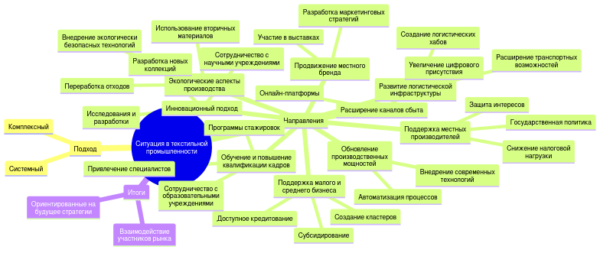
Ментальная карта: Ситуация в текстильной промышленности Ивановской области

Slide 19
Заключение
Текстильная промышленность Ивановской области продолжает оставаться ключевым сектором экономики, однако сталкивается с множеством вызовов. Сокращение объемов производства, высокая импортозависимость и устаревшие технологии снижают конкурентоспособность местных предприятий. Для комплексного решения проблем необходима государственная поддержка, направленная на модернизацию и развитие новых технологий. Активное сотрудничество всех заинтересованных сторон и изучение успешного опыта других регионов станут основой для восстановления и успешного будущего текстильной отрасли.

Slide 20
Список литературы
1. Любимова Т.М. Текстильная промышленность Ивановской области: исторический аспект и современные реалии // Экономика и управление. – 2021. – Т. 12. – № 4. – С. 89–96.
2. Сидоров А.В. Проблемы и перспективы развития текстильной промышленности России // Вестник текстильной промышленности. – 2020. – № 3. – С. 15–22.
3. Кузнецова Е.В. Инновации в текстильной отрасли: анализ и прогноз на 2022 год // Проблемы менеджмента. – 2022. – № 2. – С. 56–63.
4. Иванов И.С. Конкуренция в текстильной промышленности Ивановской области: современные тенденции // Научные труды. – 2023. – № 1. – С. 34–41.
5. Рябов П.Н. Государственная поддержка текстильной промышленности: опыт, проблемы и решения // Финансовые и экономические исследования. – 2023. – № 5. – С. 74–82.
6. Петрова Л.Д. Проблемы устойчивого развития текстильной отрасли Ивановской области // Экология и производство. – 2021. – № 10. – С. 25–30.

